Slide 1
易仓管理系统
EASE Management System
——小微型企业与个体商户的智能仓储物流解决方案
小组成员：乔哲虎 申屠名晓 王培宇
计算机科学与技术学院软件工程2106班
Talents come from diligence,qzuser
and knowledge is gained by accumulation.
2024.1.25

Slide 2

目 录
CONTENTS
01
项目背景与目标用户
Project background and target users
02
易仓核心功能概述
Overview of Core Feature
03
技术创新亮点
Highlights of technological innovation
04
系统演示说明
System demo description

Slide 3
PART 01
项目背景与目标用户
Project background and target users

Slide 4

项目背景与目标用户
Project background and target users
小微型企业和个体商户面临的仓储物流挑战
在此输入相关文字， XXX。在此输入相关文字，在此输入相关文字， XXX。在此处输入您的文本在此处输入您的文本，在此输入相关文字，在此输入相关文字，在此输入相关文字， XXX。在此输入相关文字，在此输入相关文字， XXX。
目标市场和客户痛点分析
在此输入相关文字， XXX。在此输入相关文字，在此输入相关文字， XXX。在此处输入您的文本在此处输入您的文本，在此输入相关文字，在此输入相关文字，在此输入相关文字， XXX。在此输入相关文字，在此输入相关文字， XXX。

Slide 5
PART 02
易仓核心功能概述
Overview of Core Feature

Slide 6
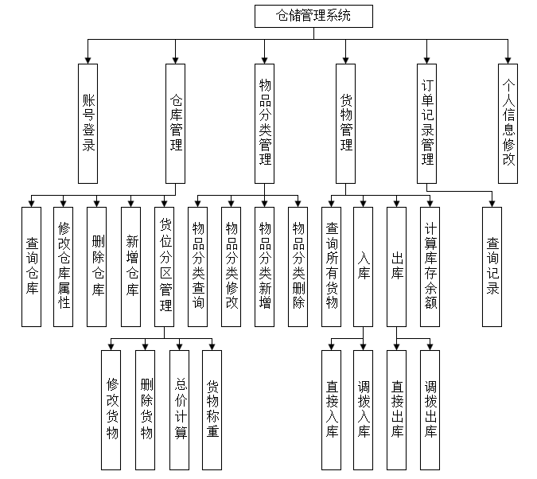
易仓核心功能概述
Overview of Core Feature
项目基本结构（未更新）

Slide 7
基本功能模块
Overview of Core Feature
人员管理子系统
订单管理流程
在此输入相关文字， XXX。在此输入相关文字，在此输入相关文字， XXX。在此处输入您的文本在此处输入您的文本，在此输入相关文字，在此输入相关文字，在此输入相关文字， XXX。在此输入相关文字，在此输入相关文字， XXX。
在此输入相关文字， XXX。在此输入相关文字，在此输入相关文字， XXX。在此处输入您的文本在此处输入您的文本，在此输入相关文字，在此输入相关文字，在此输入相关文字， XXX。在此输入相关文字，在此输入相关文字， XXX。
货物管理系统
短信提醒机制
在此输入相关文字， XXX。在此输入相关文字，在此输入相关文字， XXX。在此处输入您的文本在此处输入您的文本，在此输入相关文字，在此输入相关文字，在此输入相关文字， XXX。在此输入相关文字，在此输入相关文字， XXX。
在此输入相关文字， XXX。在此输入相关文字，在此输入相关文字， XXX。在此处输入您的文本在此处输入您的文本，在此输入相关文字，在此输入相关文字，在此输入相关文字， XXX。在此输入相关文字，在此输入相关文字， XXX。

Slide 8
定制化服务
Overview of Core Feature
地图导航服务（货车路线规划与物流路径优化）
高效订单识别系统
在此输入相关文字， XXX。在此输入相关文字，在此输入相关文字， XXX。在此处输入您的文本在此处输入您的文本，在此输入相关文字，在此输入相关文字，在此输入相关文字， XXX。在此输入相关文字，在此输入相关文字， XXX。
在此输入相关文字， XXX。在此输入相关文字，在此输入相关文字， XXX。在此处输入您的文本在此处输入您的文本，在此输入相关文字，在此输入相关文字，在此输入相关文字， XXX。在此输入相关文字，在此输入相关文字， XXX。
物流状态实时管理（二维码追踪体系）
先进货物识别技术
在此输入相关文字， XXX。在此输入相关文字，在此输入相关文字， XXX。在此处输入您的文本在此处输入您的文本，在此输入相关文字，在此输入相关文字，在此输入相关文字， XXX。在此输入相关文字，在此输入相关文字， XXX。
在此输入相关文字， XXX。在此输入相关文字，在此输入相关文字， XXX。在此处输入您的文本在此处输入您的文本，在此输入相关文字，在此输入相关文字，在此输入相关文字， XXX。在此输入相关文字，在此输入相关文字， XXX。

Slide 9
PART 03
技术创新亮点
Highlights of technological innovation

Slide 10
图像识别技术
Highlights of technological innovation
货物识别系统的运作原理及效果展示
订单识别技术的应用场景及效率提升
在此输入相关文字， XXX。在此输入相关文字，在此输入相关文字， XXX。在此处输入您的文本在此处输入您的文本，在此输入相关文字，在此输入相关文字，在此输入相关文字， XXX。在此输入相关文字，在此输入相关文字， XXX。
在此输入相关文字， XXX。在此输入相关文字，在此输入相关文字， XXX。在此处输入您的文本在此处输入您的文本，在此输入相关文字，在此输入相关文字，在此输入相关文字， XXX。在此输入相关文字，在此输入相关文字， XXX。

Slide 11
智能物流系统集成
Highlights of technological innovation
百度地图API在路径规划中的运用实例
物流时效性和成本节省的数据分析
在此输入相关文字， XXX。在此输入相关文字，在此输入相关文字， XXX。在此处输入您的文本在此处输入您的文本，在此输入相关文字，在此输入相关文字，在此输入相关文字， XXX。在此输入相关文字，在此输入相关文字， XXX。
在此输入相关文字， XXX。在此输入相关文字，在此输入相关文字， XXX。在此处输入您的文本在此处输入您的文本，在此输入相关文字，在此输入相关文字，在此输入相关文字， XXX。在此输入相关文字，在此输入相关文字， XXX。

Slide 12
PART 04
系统演示说明
System demo description

Slide 13
系统演示说明
System demo description
此处添加视频

Slide 14
THANKS
Talents come from diligence,qzuser
and knowledge is gained by accumulation.

